Slide 1
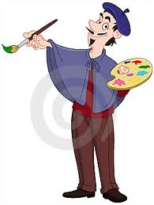
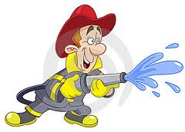
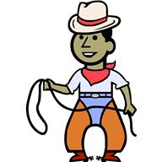
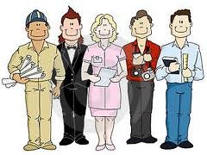
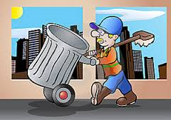
EL TRABAJO HUMANO

Slide 2
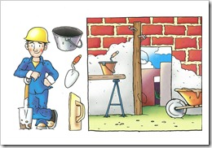
El trabajo es un derecho humano de cada persona y un deber para con la sociedad
Mujeres y hombres tienen el derecho de tener un trabajo digno y justamente remunerado …

Slide 3
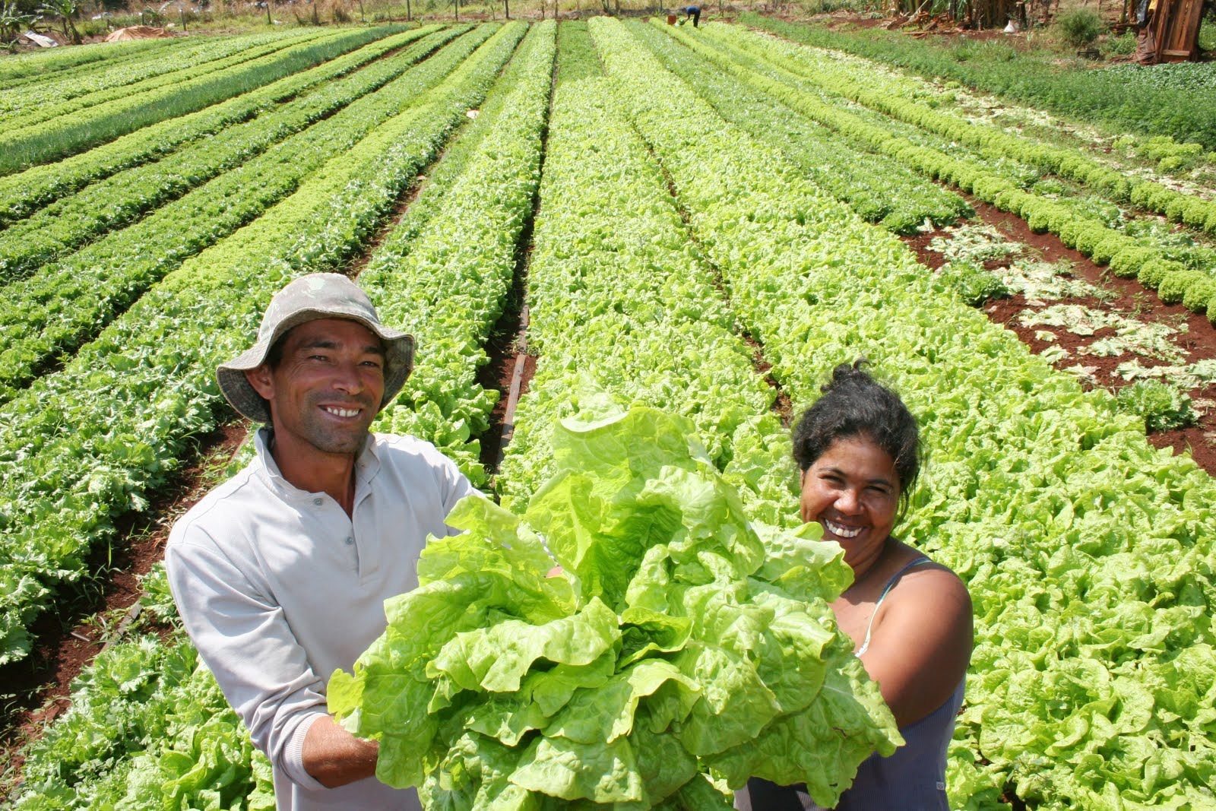
Artículo 19. El contrato de trabajo obliga tanto a lo que se expresa en él, como a las consecuencias que del mismo se deriven según la buena fe, la equidad, el uso, la costumbre o la ley. En los contratos de trabajo agrícolas, por precio diario, el patrono, en las épocas de recolección de cosechas, está autorizado a dedicar al trabajador a las tareas de recolección, retribuyéndole su esfuerzo a destajo con el precio corriente que se paga por esa labor. En tal caso, corren para el trabajador todos los términos que le favorecen, pues el contrato de trabajo no se interrumpe. Código de Trabajo
Derechos de trabajadores
Deberes del Patrono
Jornada Nocturna
Derechos de Patronos
Deberes del Trabajador
Código de Trabajo
Jornada Diurna
Salario Mínimo
Contrato: Verbal y Escrito
Tiempo de descanso
Conflictos laborales
Paro Laboral y Huelga

